Slide 1

让移动开发超神速
App后端云BaaS 商业计划书
构建移动应用开发的开发生态圈
一个专门协助移动应用开发者的BaaS平台

Slide 2
背景
为什么要做APP后端云
大众创业，万众创新的互联网+
中国有最大的用户/资本市场
国家大力推广互联网+，各个地方政府提供一切便利让创业者利用中国的互联网市场优势来进行辅助。
中国现在拥有了全世界最好的互联网创业环境
中国现在是世界上最大的用户、资本、软件等等，下一个共享单车、今日头条的就是你！
02
01
03
04
外包行业有大量需求
一个能赚钱开发模式
很多小外包开发者每年能得到很多非常多的开发邀约，由于非技术原因少数订单变成实际的开发成果！
一个已存在的外包模式，帮助用户赚钱
用我这个能赚钱的开发模式帮别人赚钱

Slide 3
数据
简单的数据说明了一些问题
1000位3-10年工作经验的开发者采样调查 （截止至17.04）
每年邀请的私人外包项目的数量 | 3.4个
实际接受的数量 | 0.3个
最终完成收到尾款 | 0.2个
完成周期 | 约2-4个月
不接受邀请的原因 | 52% 不够时间
 | 33% 一个人搞不完
 | 15% 技术难度大

Slide 4
大问题
开发移动应用的过程中，不得不面对
硬需求：工作量大
从需求分析、规划、设计、编码、测试和运维等有一系列的大量的工作量和大量的人员角色。APP事实上只占所有工作量的20%
硬实力：开发技术门槛高
硬市场：极速的交付要求
开发移动应用，需要的综合技术非常全面，不仅要会数据库技术，构建管理平台，数据传输技术以及应用端的设计和编码等
开发周期长，无法适应瞬息万变的移动时代，通常会需要正常软件外包公司的交付时间或者更短

Slide 5
什么是一个互联网项目？
我们到底做了什么？
前端用户界面（40%）
01
用户看得见、摸得着的部分，是肉体，跟用户打交道的部分，一个美丽、动人的APP最终能够成为一个好项目
原生的开发如
iOS的Object-C或Swift
Android等
还有一些混合开发技术，如
Cordova, IONIC, APICould, AppCAN，Xamarin等。
几乎都已经成为了百亿级怪兽
02
后端数据业务（60%）
数据后端则是看不见的灵魂，是APP的真是存在。
APP后端云主要的服务在于后端数据处理的效率提高。

Slide 6
真正麻烦问题
移动应用的开发中80%的开发时间用在
30%：内容管理系统
20%：数据交互接口框架
01
每开发一个APP解决方案，至少需要花费20%的各种资源来完成一个内容管理系统对数据进行管理，越是庞大的系统花费的占比越大
02
只要是移动应用，那么与服务器进行数据交互的研发工作势在必行
10%：需求变更
03
对于任何软件开发来说，需求变更出现在后期，增删一个字段都带来极大的工作，如果增加一个模块呢？
10%：复制代码
04
05
10%：前端交互代码
没有APP是从0开始的，大部分的开发工作者都需要复制以前写过的代码，来完成工作，尤其是代码涉及的不仅仅是代码，还有数据库，第三方配置等
既然有数据交互的服务端接口，应用前端也一样要写代码去推、拉数据到本地，味同嚼蜡般地写着千篇一律的代码

Slide 7
APP后端云解决方案
自动化
组件化
专门针对那80%的工作量的PaaS平台
让你的开发工作，从第81%开始
自动生成内容管理系统
自动生成两端数据交互功能
轻松定制，自由拓展，像设计数据库一样创建内容管理系统。
平台提供远程数据服务，自动生成相关的服务器端远程数据接口，同时也生成客户端直接使用的数据调用代码，直接使用。
01
02
04
03
应用商店直接二次开发
组件化方式构建项目
在应用商店中获取别人开发好的项目，直接根据自己的需求修改，力求最快速构建项目
通过组件化方式，为你的APP项目选择需要的模块。例如需要使用微信模块，支付宝模块，阿里云模块等。

Slide 8
带来的4个改变
对开发者的影响
软件开发流程
项目人员配置
想到哪改到哪，不需要软件概要设计。
改变了交付的顺序。
预先交付后台管理系统，改变客户体验。
相当于为你提供一个软件架构师，数据库管理员，信息系统管理工程师以及几个初级程序员。
你只要有一个产品设计和一个前端开发工程师就可以了。
01
02
04
03
项目开发进度
设计思想的改变
减少了开发工作量的80%，进度自然提高了80%。
让开发重心完全集中在客户前端的体验上，其它工作交给APP后端云。更不要说去关注选用什么数据库或者服务器等。

Slide 9
不会要求的4个改变
对开发者来说
前端开发技术
学习新技术
不需要修改任何前端开发技术，直接接入APP后端云。
完全不需要学习新技术，直接就可以用APP后端云
01
02
04
03
增加开发费用
软件开发开发
相反，我们100%能够减少一大笔开发费用
我们一样遵循面向对象开发

Slide 10
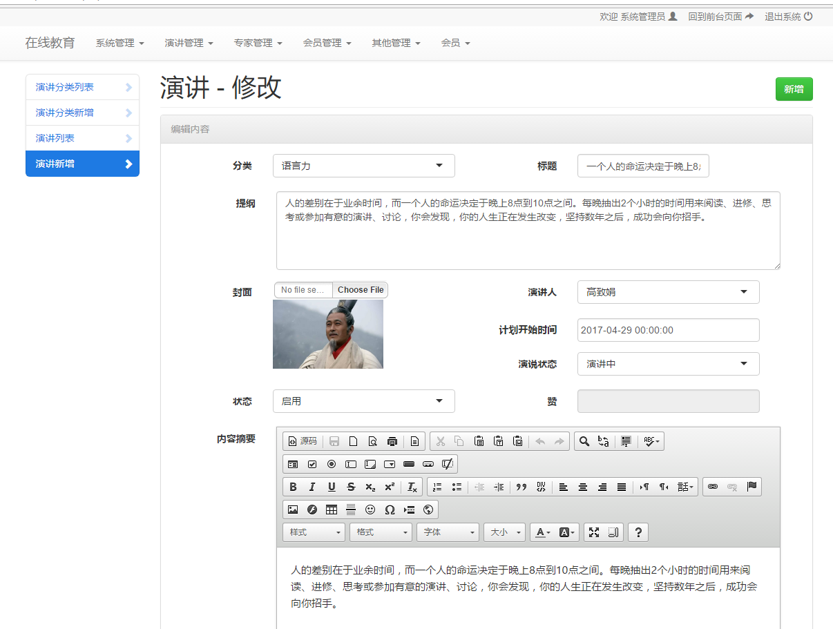
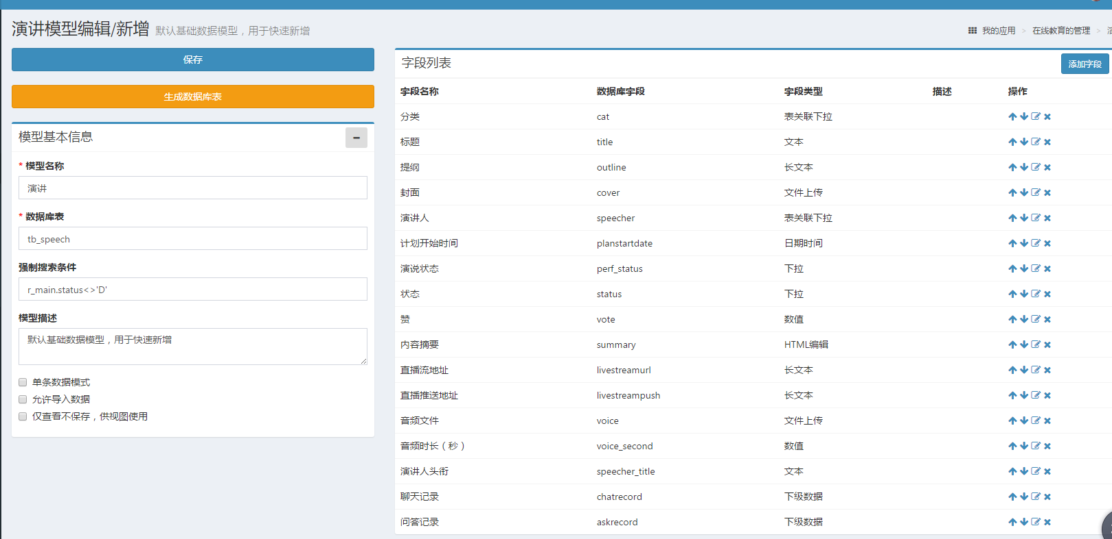
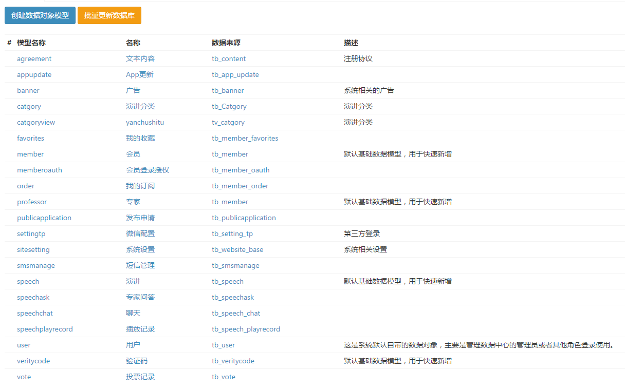
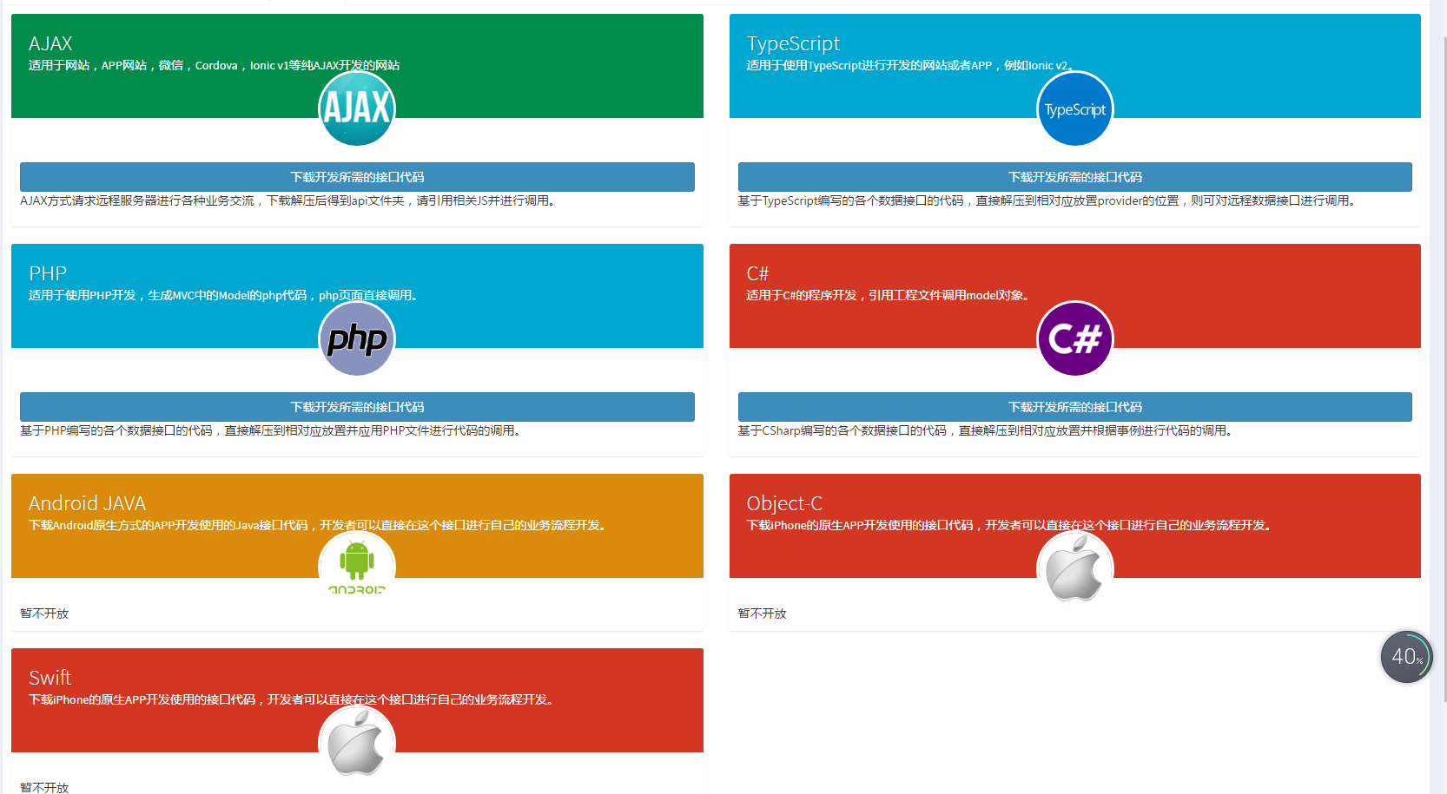
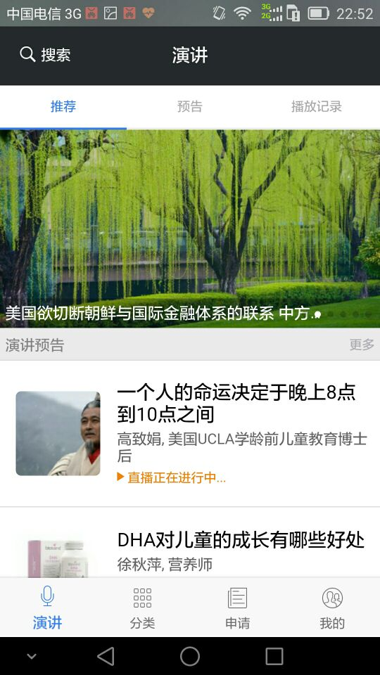

Slide 11
客户只在乎
但是，客户最关心的是
界面
01
客户不在乎你的APP设计得多完美，工作量多少，代码多么优秀，只在乎，你的前端设计好不好看！
交付效率
核心业务流程能不能改
用户不在乎这个APP多庞大，设计多复杂，只在乎，你明天能不能给我看一下进度
最后，用户也不会关注你的核心业务流程设计得多么完美多么人性化，只在乎，提需求你能不能改
03
02

Slide 12
做了什么？
我们到底做了什么？
提高60%的开发效率
01
直接提供后端数据，解决和数据有关的一切问题！一切开发过程中和数据有关的问题都可以交给我们！
02
降低外包开发门槛
让更多的开发者用最低的投入进行外包开发！
让更多的初学者也能够独立做APP项目！

Slide 13




商业模式-商业授权
盈利模式1
互联网产品
甲方给钱、乙方付款
技术绑定、吸血成长
商业授权收费
交付
技术
人力
时间
技术/云服务
需求
金钱
甲方
创始人
乙方
程序员
免费使用
减少产品开发过程中的
技术、人力、时间
APP后端云

Slide 14
如何盈利
盈利模式2
面向软件开发者免费的服务，对商业应用进行授权付费。
目前暂定一个应用上线需要收取4000元/年或30000元永久的授权模式。
软件的成功是我们长期盈利的基础！
商业授权
1
有偿服务
除了正常的平台服务，我们将会购买或开发其它有偿服务供开发者选购。
2
模式复制
3
将APP后端云以平台授权的方式服务软件开发企业，让APP后端云强大的开发模式复制到其它企业。
我们自己就将会是第一家企业！

Slide 15
目标
我们的目标是什么？
我们的特点是大幅度提高生产效益，那么创造产值才是我们的首要目的，17年目标是让100万开发合同在APP后端云完成。
创造产值
基于APP后端云强大的开发支持，我们自己要来做软件外包，我们有信心用最低的价格，最快速的生产速度和最优质的服务来成为外包龙头！
击败外包龙头
软件开发生态圈
未来，我们不仅仅是为开发者服务，我们18年的产品将是一个面向整个开发生态圈的产品。创客在这里出想法，产品经理做需求，产品设计师做设计，测试人员保证质量，运维工程师帮上线！让项目开发的所有人都能人都能把知识用起来，创造价值！
除了帮开发端的人获益之外，我们也同样要为创客们服务！
早期孵化服务
众筹
引入天使投资
帮助用户成功

Slide 16
市场前景
APP后端云面对着怎样的市场前景
移动应用开发的技术趋势
当以Android、iOS和Cordova为首的移动前端开发技术已经发展到瓶颈，那么将会对数据后端的技术开始研发，最后前后端整合为开发者提供技术支持。界面前端和数据后端的软件开发技术将整合为一体。
面向万亿的市场
02
未来10年，中国的移动应用的资本市场将到达万亿的顶峰，届时将会出现数百家百亿级的移动互联网企业。我们更多是为这些未来的企业提供早起服务，同时覆盖中后期。
01
03
云计算的技术发展趋势
现在的云计算，依然是以服务提供为主，如服务器和宽带的使用，直播服务的提供等。未来，云计算必然是在服务之上直接提供整合性的服务，云计算真正转换为云服务，直接切入到开发者的开发过程中。
以亚马逊AWS Mobile，腾讯TAB为代表。

Slide 17
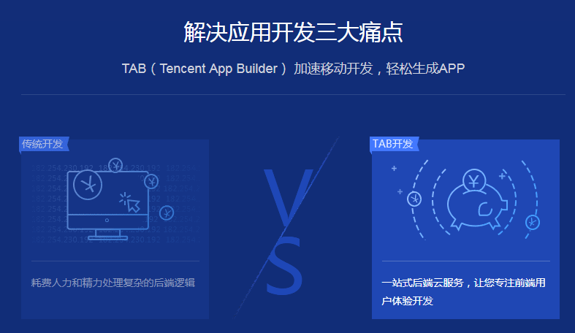
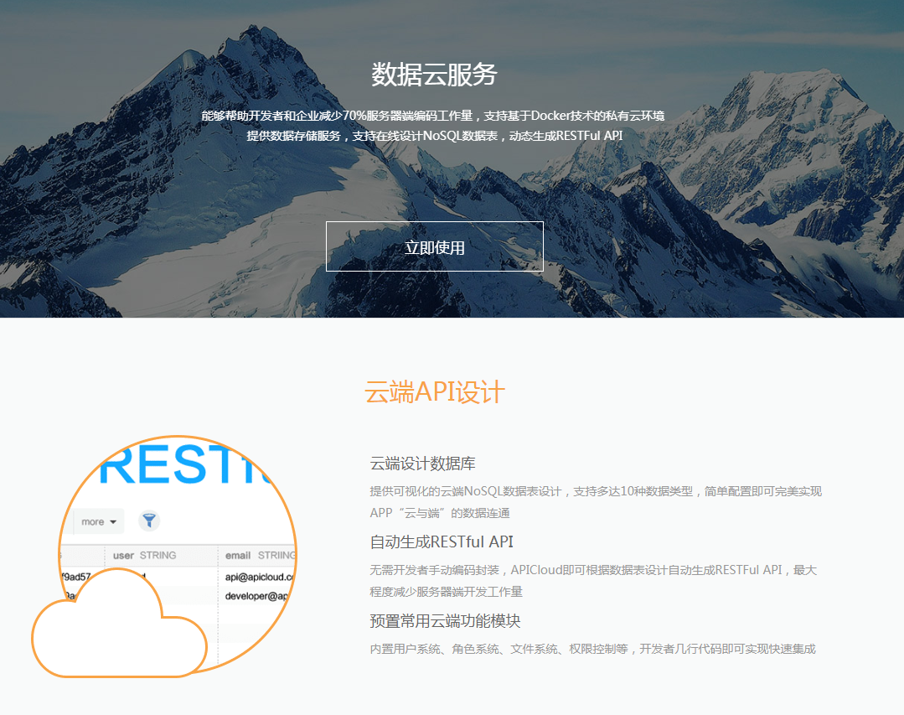
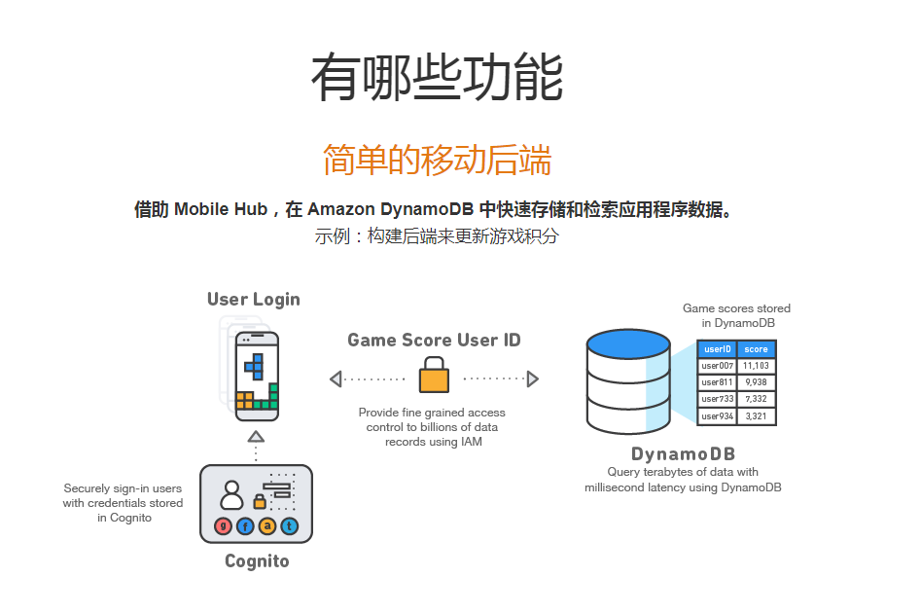
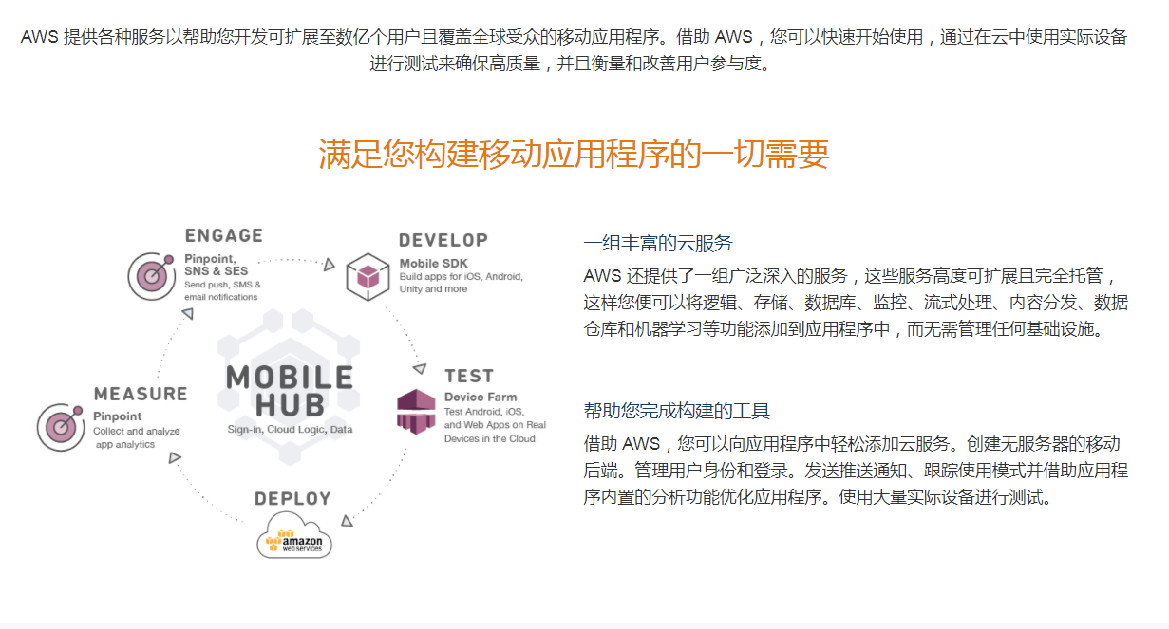
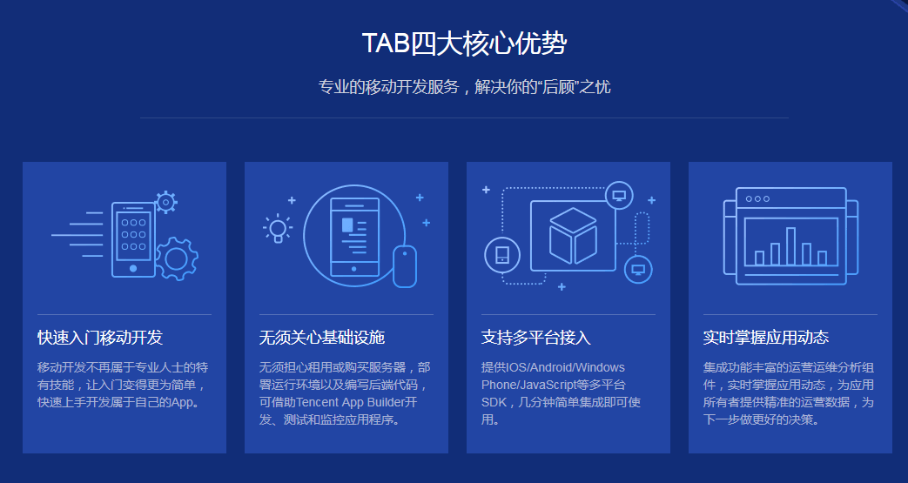
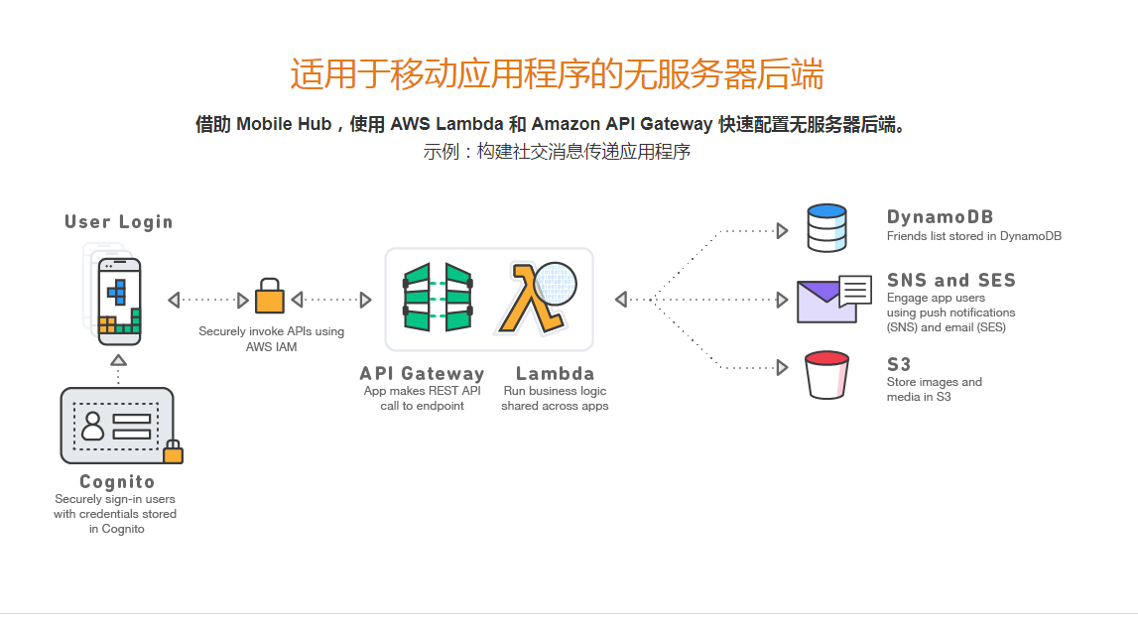
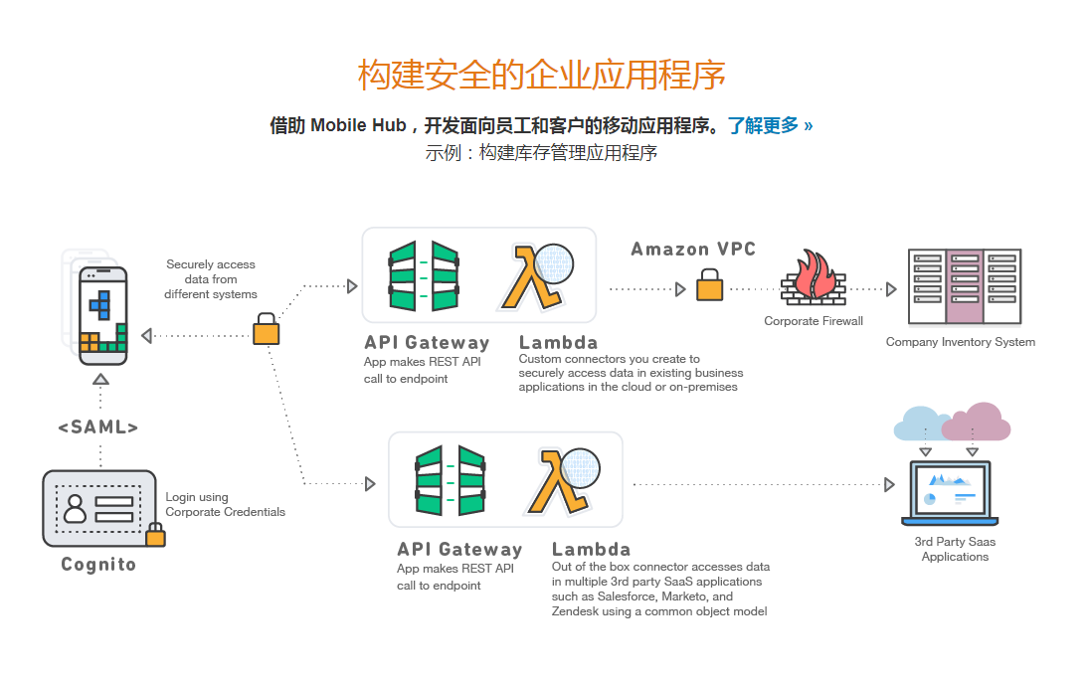
竞争对手：云开发
AWS Mobile/腾讯TAB/阿里云移动为首的移动服务

Slide 18
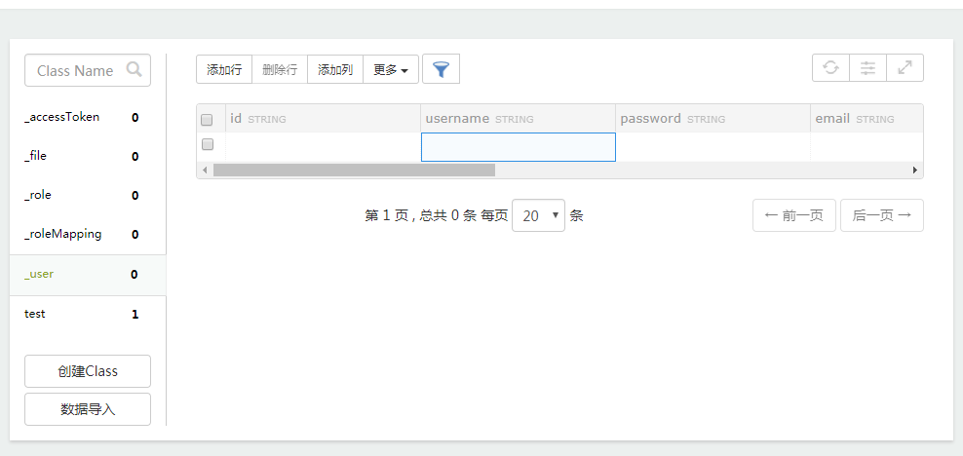
所谓数据云服务
4万腾讯TAB注册用户移交LeadCloud运营

Slide 19
构建移动开发生态圈
第一步我们要做的
为开发者提供开发支持
为创客提供开发资源
对于开发者来说，他可以免费使用我们的APP后端云上的服务为开发做准备，积累人气，并且让足够多的开发者形成聚落
开发者在平台中足够多之后，我们可以让创客们来平台寻找开发者资源，让他们可以让自己的想法在这里实现
整合完成生态链上下游
强大的开发平台技术支持
整合产品经理，测试人员，发布工程师等资源，为开发流程的流水线提供准备，让各种人员为一个应用开发提供服务
APP后端云为整个移动开发生态圈提供技术上的支持，让生态链流畅运转

Slide 20
生态圈的商业模式
独一无二的APP后端云将会这么设计
互联网产品
测试经验
天使
运维上线
测试员
开发技术
孵化
APP后端云
需求
金钱
设计
甲方
创始人
产品经理
开发人员

Slide 21
现在与将来
我们要怎么来设计
17年3月，APP后端云平台正式发布
10位开发者带着价值50万元的合同入驻平台
到目前为止，通过权限授予获得3*2000元的授权费用
计划17年12月完成平台2.0商业化支持，100位开发者入驻，完成移动应用开发生态圈环境，授权数超过100
计划18年12月完成平台3.0孵化性特性
计划19年12月完成平台4.0投资性特性

Slide 22
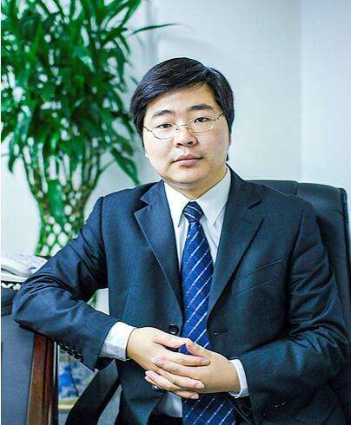
我们的团队
技术团队
（原金蝶K3 Cloud技术团队）
蔡笋，CTO
APP后端云创始人，原金蝶K3Cloud软件架构，原ipiao.com架构师
邝维生，技术总监
原金蝶K3Cloud供应链产品部经理
市场及运营团队
（原金蝶K3 产品部团队）
孟凡俊，CEO
APP后端云创始人，原金蝶K3产品部总经理，
互联碗软件总经理
百胜软件副总裁
刘政宇，COO，市场总监
金蝶软件销售总监、百胜软件副总经理，互联碗软件技术总监
宋榆林，产品架构师
原金蝶K3Cloud平台部系统架构师
杨剑，产品总监
原金蝶软件产品经理、K3系统产品架构师
CEO 孟凡俊

Slide 23
蔡笋，31岁 | APP后端云创始人，深圳大学硕士，PMP
ipiao.com主要开发者，目前已被星美国际收购6000万人民币
曾就职于金蝶软件 K3Cloud项目的研发，金蝶软件新一代的ERP产品，年收益千万人民币以上
就职于晨星资讯AdvisorWorkstaion产品的Dev-Ops，年收益5000万美金以上
十年的业务外包生涯，真正明白业余软件外包的需求
2013年创立深圳市海富特资讯管理有限公司

Slide 24
天使阶段
期望融资需求 300万元 出让 20% 股权
持股状态 | 100%自然人 | 融资需求 | 300万元 | 股权出让 | 20%
资金主要用途
产品研发 | 30% | 用于未来两年内产品的迭代更新
团队扩充 | 20% | 计划技术团队扩展至15人，市场及运营团队扩展至10人
市场推广 | 15% | 让市场团队有足够资金将饼做大
内容制作 | 10% | 技术团队开发行业项目以供开发者使用
线上维护 | 10% | 需要管理员对平台进行维护和指导
其它 | 10% | 用于服务器扩展、办公室租赁、设备购买及现金流动
目标：在1年内实现自给自足

Slide 25


联系人及联系方式
蔡笋
联系电话：13751082562
微信/QQ： 359304951
邮箱：alucard263096@126.com
联系我
访问APP后端云
感谢您的观赏
THANK YOU FOR WATCHING

